Slide 1
Özel Eğitim ve Rehberlik Hizmetleri Genel Müdürlüğü

Slide 2
E – REHBERLİK MODÜLÜ

Slide 3
BÖLÜM 6 - ÖĞRENCİ YÖNLENDİRME İŞLEMLERİ EKRANI
BÖLÜM 8 - OKUL MÜDÜRÜ İŞLEMLERİ EKRANI

Slide 4
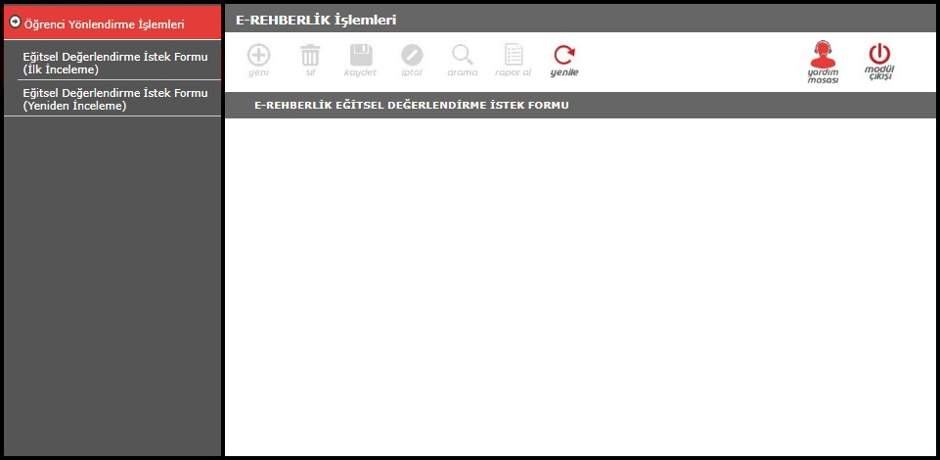
BÖLÜM 6. ÖĞRENCİ YÖNLENDİRME İŞLEMLERİ EKRANI
Sınıf/şube rehber öğretmeni ve rehberlik öğretmeni tarafından kullanılan ekrandır.
Ekrana giriş MEBBİS Modülü’nden kişisel şifre kullanılarak yapılır. MEBBİS e-Rehberlik
Modülü’nde yer alan listeden “Öğrenci Yönlendirme İşlemleri” sekmesi tıklanır.
RAM’a ‘’Eğitsel Değerlendirme ‘’ve ‘’Tanılama’’ işlemleri için yönlendirme bu ekran
üzerinden yapılır.

Slide 5
Öğrenci ilk kez RAM’a yönlendiriliyorsa,
Eğitsel Değerlendirme İstek Formu (İlk İnceleme) doldurulur.

Slide 6
Öğrenci yeniden inceleme için yönlendirildiğinde,
Eğitsel Değerlendirme İstek Formu (Yeniden İnceleme) doldurulur.

Slide 7
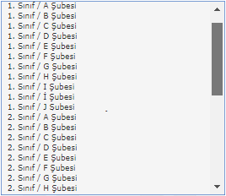
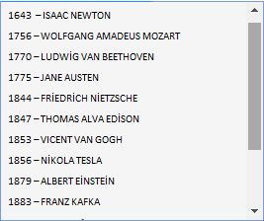
Sınıf Rehber / Branş Öğretmeni: Sınıf/şube rehber öğretmeni Eğitsel Değerlendirme İstek Formu sekmesine tıkladığında, açılan ekranda sınıf, ardından öğrenci seçimi yaptıktan sonra, açılan form doldurularak kaydedilir.

Slide 8
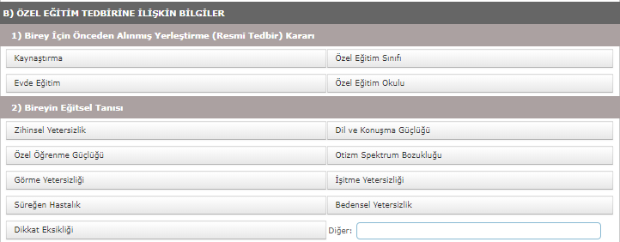

Slide 9
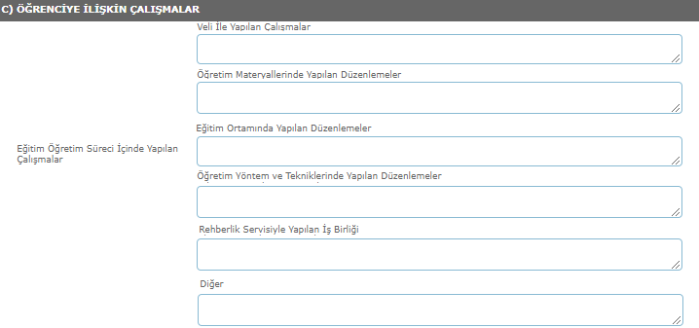

Slide 10
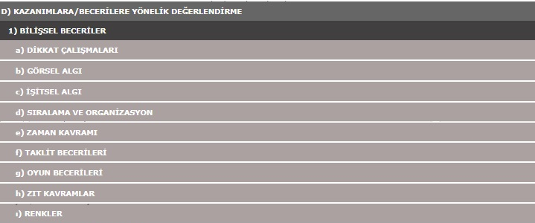

Slide 11
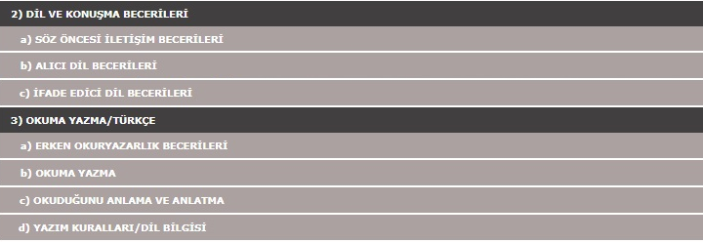

Slide 13
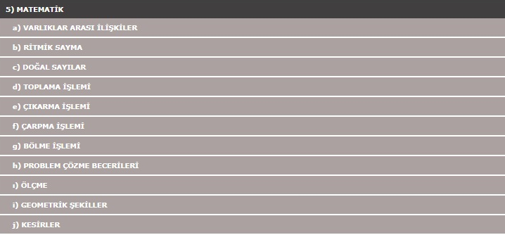

Slide 16
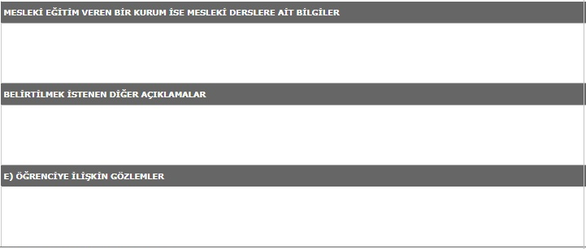

Slide 17
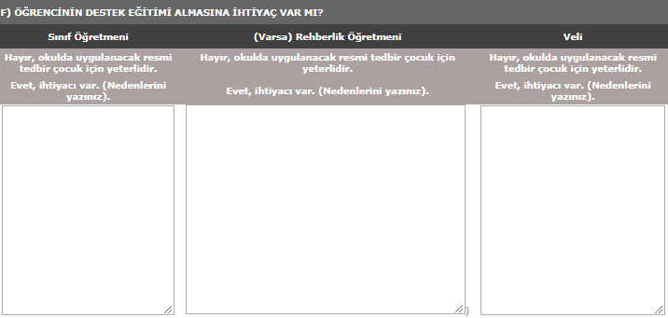
Öğrencinin Destek Eğitimi Almasına İhtiyaç Var Mı? : Sınıf Öğretmeni öğrenci ile ilgili kendi
görüşlerini ve Velinin görüşleri de yazarak ve kaydeder.
Nedenlerini yazmayı unutmayınız !
Öğrenci ile ilgili görüşler yazıldıktan sonra, Form okul müdürünün ekranına düşer.
Veli’nin görüşleri Sınıf Rehberlik Öğretmeni tarafından forma aktarılacak

Slide 18
Rehberlik Öğretmeni: Eğitsel Değerlendirme İstek Formu sekmesine tıkladığında, açılan ekranda sınıf, ardından öğrenci seçimi yaptıktan sonra, açılan formu doldurarak kaydeder.

Slide 19
Öğrenci İçin Daha Önceden Kaydedilen Formlar: Bu bölüm, kaydedilen formun çıktısı alınmak
istendiğinde ve önceki formların içeriğine ulaşılmak için kullanılır.
“Aç” sütununda yer alan klasörler tıklandığında form içeriği görüntülenir, “Rapor Al”
seçildiğinde form yazıcıya gönderilir.

Slide 20
Formların son bölümlerinde sınıf/şube rehber öğretmeni, rehberlik öğretmeni ve öğrenci
velisinin görüşlerinin belirtildiği bölümler yer alır.
Formlarda öğrenci ve veli bilgilerinin yer aldığı bölümler ile öğrencilerin eğitsel durumlarının
değerlendirildiği bölümler sınıf/şube rehber öğretmeni tarafından doldurulur.
Öğrenci velisinin görüşünün bulunduğu bölümü sınıf/şube rehber öğretmeni, velinin
görüşünü alarak doldurur.
Form çıktısı alınarak veliye imzalatılır.
Gerektiğinde form çıktısı RAM’a gönderilir

Slide 21
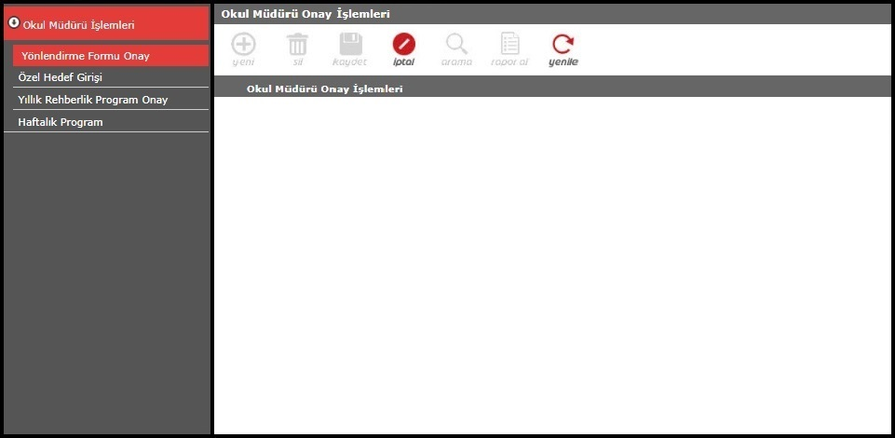
BÖLÜM 8. OKUL MÜDÜRÜ İŞLEMLERİ EKRANI
8.1. EĞİTSEL DEĞERLENDİRME İSTEK FORMU ONAY
8.2. ÖZEL HEDEF GİRİŞİ
8.3. YILLIK REHBERLİK PROGRAM ONAY
8.4. HAFTALIK PROGRAM

Slide 22
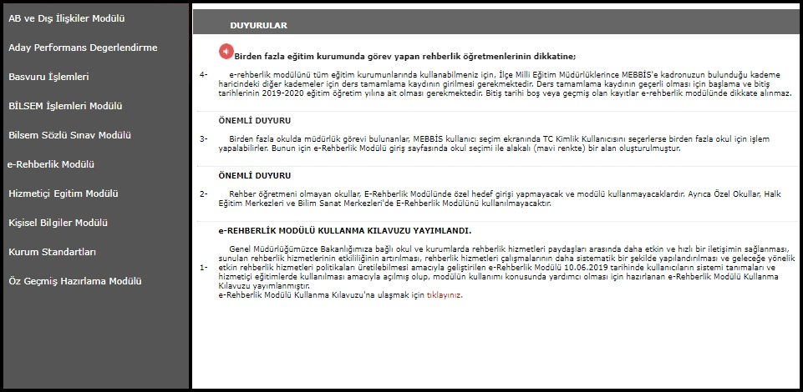
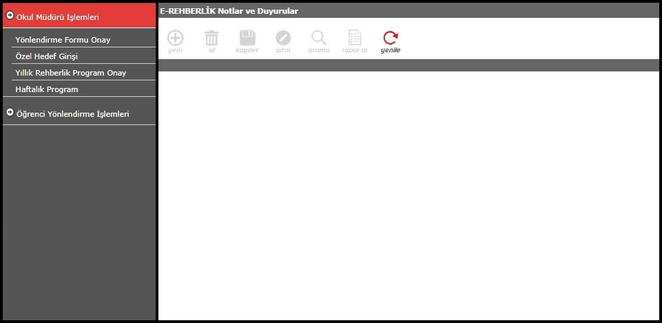
Eğitim kurumu müdürlerinin rehberlik hizmetlerine ilişkin işlemleri görüntülediği ve RAM’a
öğrenci yönlendirme işlemlerini yaptığı ekrandır.
Ekrana MEBBİS kişisel şifresiyle giriş yapılır.
MEBBİS e-Rehberlik sekmesinden Okul Müdürü İşlemleri seçilir.

Slide 23
8. 1. EĞİTSEL DEĞERLENDİRME İSTEK FORMU ONAY
Sınıf/Şube Seçimi: Görüntülenecek formların sınıflara göre sıralandığı butondur. Ayrı ayrı sınıflara göre listeleme yapılabildiği gibi “Tüm Sınıflar” seçeneği ile okulda bulunan tüm sınıflara ait formları görüntülemek de mümkündür.
Öğrenci Formları
Tümünü Göster: Seçilen sınıfa/tüm sınıflara ait onaylı ve onaysız tüm İlk İnceleme ve Yeniden İnceleme formlarını görüntülemeyi sağlayan butondur.
Onaylılar: Seçilen sınıfa/tüm sınıflara ait onaylı tüm İlk İnceleme ve Yeniden İnceleme formlarını görüntülemeyi sağlayan butondur.
Onayda Bekleyenler: Seçilen sınıfa/tüm sınıflara ait onay bekleyen tüm İlk İnceleme ve Yeniden İnceleme formlarını görüntülemeyi sağlayan butondur.
Müdür Onaylarını Kaydet: Onay verilmek istenen dosyanın sağ köşesinde bulunan “Müdür Onay” kutucuğu işaretlendikten sonra işaretli tüm formların onay işleminin kaydedildiği butondur.

Slide 24
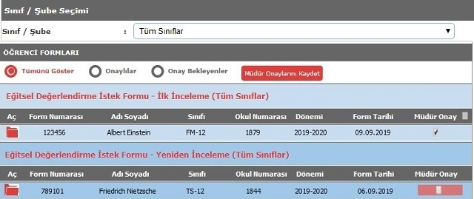
8. 1. EĞİTSEL DEĞERLENDİRME İSTEK FORMU ONAY
Eğitsel Değerlendirme İstek Formu (İlk İnceleme) ve Eğitsel Değerlendirme İstek Formu’nun (Yeniden İnceleme) okulun bağlı bulunduğu RAM’a gönderilmek üzere okul müdürü tarafından onaylandığı ekranıdır

Slide 25
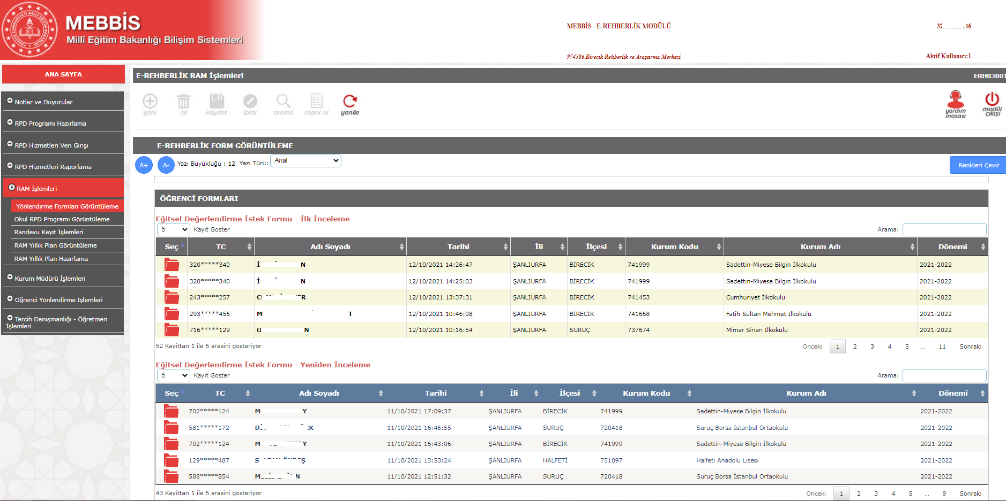
9.1. EĞİTSEL DEĞERLENDİRME İSTEK FORMU:
Okul müdürleri tarafından onaylanan Eğitsel Değerlendirme İstek Formu (İlk İnceleme) ve Eğitsel Değerlendirme İstek Formları’nın (Yeniden İnceleme) RAM müdürleri ve personeli tarafından görüntülendiği ekrandır.

Slide 26
ŞANLIURFA – BİRECİK REHBERLİK ve ARAŞTIRMA MERKEZİ
Psikolojik Danışman İsmail YILMAZ
pdr.ismailyilmaz@gmail.com
EYLÜL -2019

